Slide 1

2024년 2월 5일
양자 역학과 큐빗
홍익대학교 컴퓨터공학과
C211087 여희주

Slide 2
Contents
에너지 양자
양자에 관한 이론
3. 전자 터널링
4. 큐빗

Slide 3
1. 에너지 양자(energy quanta)
막스 플랑크(Max Planck)의 제안
“열과 빛이 더 이상 나뉠 수 없는 단위로 이동하며, 이 단위를 에너지 양자라 한다.”
⇒ 진동자(oscillator)는 에너지를 연속된 범위에서 흡수/방출 불가
더 이상 나눌 수 없는 작은 덩어리 e = hf 단위로 에너지를 흡수/방출 해야 함

Slide 4
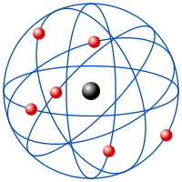
2-1. 러더퍼드의 발견
원자 = 양전하를 띤 작은 핵 + 음전하를 띠면서 핵 주위를 도는 전자
BUT 뉴턴 물리학 적용시 모순 발생
https://ko.wikipedia.org/wiki/%EC%9B%90%EC%9E%90_%EB%AA%A8%ED%98%95

Slide 5
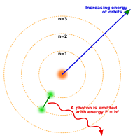
2-2. 보어의 가설
전자가 고정 궤도 상에서 움직인다고 가정
전자가 양자 도약(quantum jump)을 할 때 빛이 방출/흡수
양자 도약 : 2개의 상태 사이의 전이(transition)
https://ko.wikipedia.org/wiki/%EC%9B%90%EC%9E%90_%EB%AA%A8%ED%98%95

Slide 6



2-3. 드브로이 방정식
입자가 파동의 성질을 가질 수 있다
아인슈타인의 방정식
플랑크의 에너지 양자
드브로이 방정식
$$E=mc^{2}$$
$$ⅇ=hf$$
$$λ=\frac{h}{P}$$

Slide 7
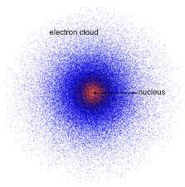

2-4. 슈뢰딩거의 파동 함수 Ψ
에너지를 수학적으로 나타낼 수 있는 임의의 물리계에 적용 가능한 파동 함수
보른의 해석
파동 함수를 특정 상태의 전자가 어떤 방향으로 흩어져 있는 확률로 해석
→ 어떤 상태의 존재 확률(P)은 파동 함수의 제곱
$$P={\left|ψ\right|}^{2}$$
https://jbkist.tistory.com/5342

Slide 8
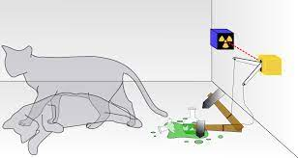
2-5. 슈뢰딩거의 고양이
죽은 것도, 살아있는 것도 아닌 2개의 상태가 중첩된 고양이가 상자에 있게 됨
상자가 열리는 순간 고양이는 죽거나 살아있음
https://ko.wikipedia.org/wiki/%EC%8A%88%EB%A2%B0%EB%94%A9%EA%B1%B0%EC%9D%98_%EA%B3%A0%EC%96%91%EC%9D%B4

Slide 9

2-6. 하이젠베르크의 불확정성 원리
운동량과 위치를 동시에 측정할 때의 불확정성은 언제나 어떤 고정 값보다 크고 플랑크 상수 h에 가깝다
$$ΔX∗ΔP≥h$$

Slide 10
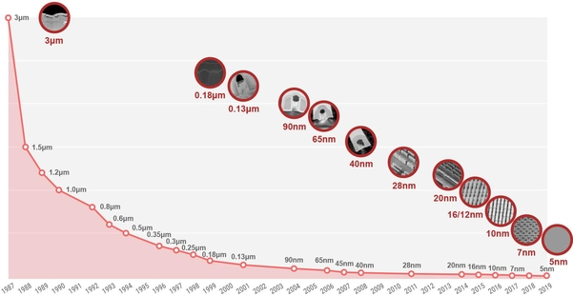
3-1. 트랜지스터
전자 장치의 기본 단위. 전자를 통과/차단하는 아주 작은 스위치
https://it.chosun.com/news/articleView.html?idxno=2021020402640

Slide 11
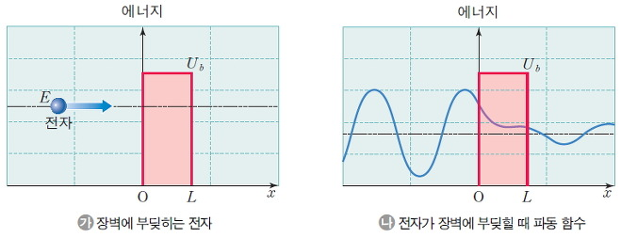
3. 전자 터널링
고전적 스케일에서는 넘어갈 수 없는 장벽을 양자 스케일에서 입자가 통과하는 현상
https://m.cafe.daum.net/hongjungwon/dww7/61?svc=cafeapi

Slide 12
4-1. 양자 컴퓨터
1982년 리처드 파인만(Richard Feynman)이 제안
양자 역학의 여러 효과들을 이용할 수 있는 컴퓨터

Slide 13

4. 큐빗(qubit, 양자 비트)
양자 컴퓨터에서의 기본 단위
0 또는 1의 값
중첩(superposition) → 양자 컴퓨터는 동시에 개의 값 저장 가능 (n : 큐빗의 수)
양자 얽힘 → 한 큐빗만 측정하여 다른 파트너의 속성 확인 가능
$$2^{n}$$

